Slide 1
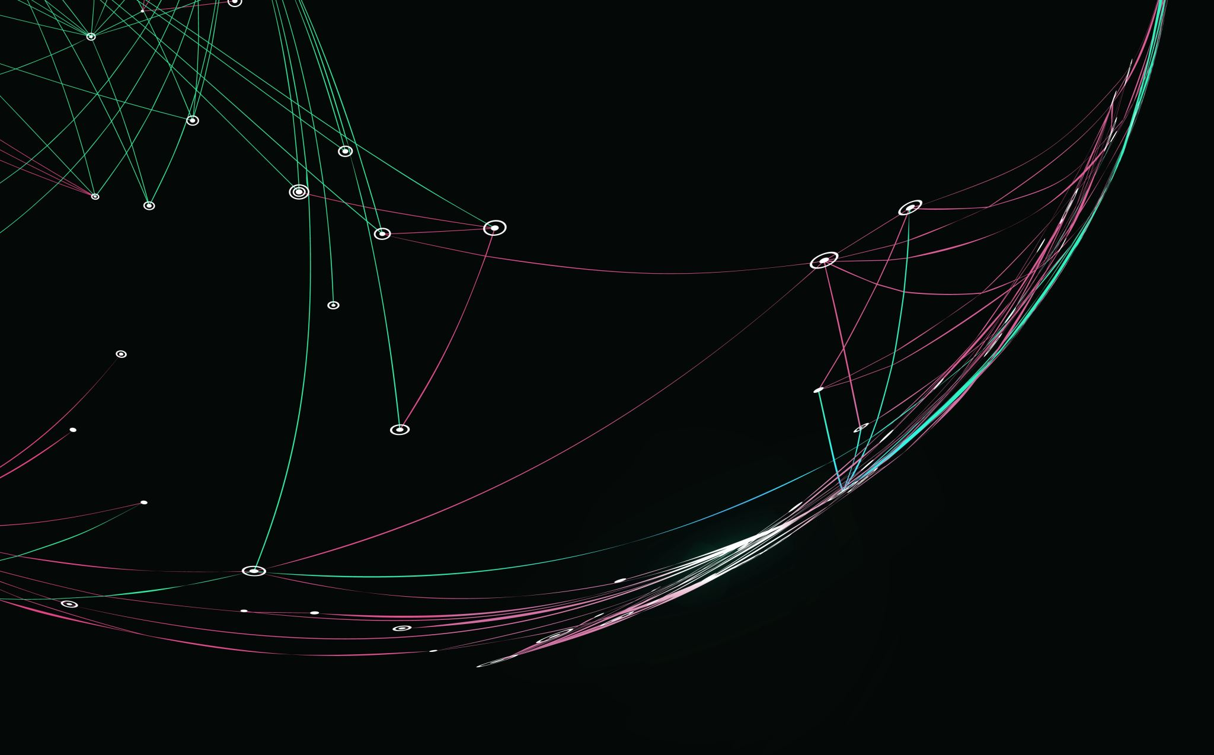

Les consommateurs sont-ils prêts à sacrifier une partie de leur vie privée en échange d’une expérience plus personnalisée

Slide 2
En quoi consiste la personnalisation
La personnalisation numérique est le processus qui consiste en la création d’une expérience numérique personnalisée pour un consommateur individuel. La personnalisation utilise des données propres à chaque consommateur afin de modifier ce qu’il voit. Cela peut inclure le contenu affiché, les fonctionnalités disponibles, les recommandations, la mise en page, les messages et les offres spéciales. Plutôt que d’adopter une approche uniforme, elle rend chaque expérience unique
Plusieurs types de données sont utilisées afin d’en arriver à une personnalisation intéressante. Par exemple, des données démographiques, des comportements liés aux achats précédents ou aux pages consultées, des préférences et des données contextuelles telles que la localisation et le moment de la journée sont toutes des sources de data qui sont utiles aux entreprises

Slide 3
Les avis des consommateurs sur la personnalisation
Les consommateurs sont bien conscients des effets positifs de la personnalisation : découverte de produits et de marques, expérience et offre en fonction de leurs besoins et désirs, accélère leur processus d’achat
Cela dit, 70% des consommateurs affirment que la personnalisation basée sur leurs comportements d’achats améliore leur expérience d’achat
On démontre aussi qu’une bonne partie de la population, soit précisément 46%, ressent une hausse de loyauté envers une entreprise qui est en mesure de leur procurer une expérience digitale positive
De plus, on peut remarquer que les consommateurs sont prêts à dépenser de plus grandes sommes d’argent chez une entreprise qui leur offre une personnalisation
En somme, on peut dire qu’ils apprécient bénéficier de la personnalisation

Slide 4
Opinion des gens sur le partage de données
Même si les gens apprécient la personnalisation, il reste que plusieurs d’entre eux ont réticents à partager leurs données, car ils sont craintifs quant à l’utilisation que les entreprises en feront
Cela dit, seulement 11% des consommateurs sont très enclins à partager leurs données, même si cela leur garantie une expérience plus personnalisée et qu’une infime partie d’entre eux, soit seulement 2%, n’ont absolument aucun problème à partager leurs informations personnelles avec les marques
De plus, comme témoignage de cette réticence, dans un article publié sur le site web Marketingdive, l’auteur affirme que 57% des consommateurs aux États-Unis seraient prêts à laisser tomber la personnalisation pour protéger leurs données
De plus, on explique que près de 90% des Canadiens croient en l’importance de garder le contrôle sur leurs informations personnelles quand il s’agit d’échanger numériquement avec une marque

Slide 5
Des bonnes pratiques en personnalisation
- Afin de contrer ce manque de confiance, les organisations peuvent miser sur quelques pratiques
- Faire preuve de transparence dans l’utilisation des données, c’est-à-dire d’informer les consommateurs des données qui seront utilisées afin de leur permettre de faire un choix plus éclairé à savoir s’ils désirent partager ces informations ou non
La notion de confidentialité des données est aussi primordiale. En effet, les entreprises recueillant des données tierces doivent s’assurer qu’elles sont stockées de manière sécurisée pour qu’elles ne tombent pas dans de mauvaises mains
Bien-entendu, il est aussi très important d’obtenir le consentement des individus afin de recueillir leurs données. En effet, les consommateurs doivent donner leur accord et savoir quand, ainsi que comment leurs données seront utilisées, sans quoi la notion de confiance peut être brisée

Slide 6
Conclusion
En somme, je dirais qu’une grande partie de la population apprécie avoir accès à une offre bien personnalisée, puisqu’elle rejoint directement leurs besoins et désirs.
Cependant, un certain paradoxe est présent, car plusieurs de ces mêmes personnes ne sont pas prêts à partager leurs données. En effet, il reste qu’une bonne partie de la population est encore craintive à l’idée de partager ses données personnelles dans le but de bénéficier d’une expérience personnalisée.
Bien-entendu, ce n’est pas le cas de tout le monde, mais il reste encore bien des gens qui sont réticents à divulguer des informations de peur que cela contrevienne à l’équilibre de leur vie privée
C’est donc aux entreprises à adopter des stratégies leur permettant de réduire cette inquiétude

